Slide 1
Jeu de la vie
Fait par Adam et Urbain

Slide 2
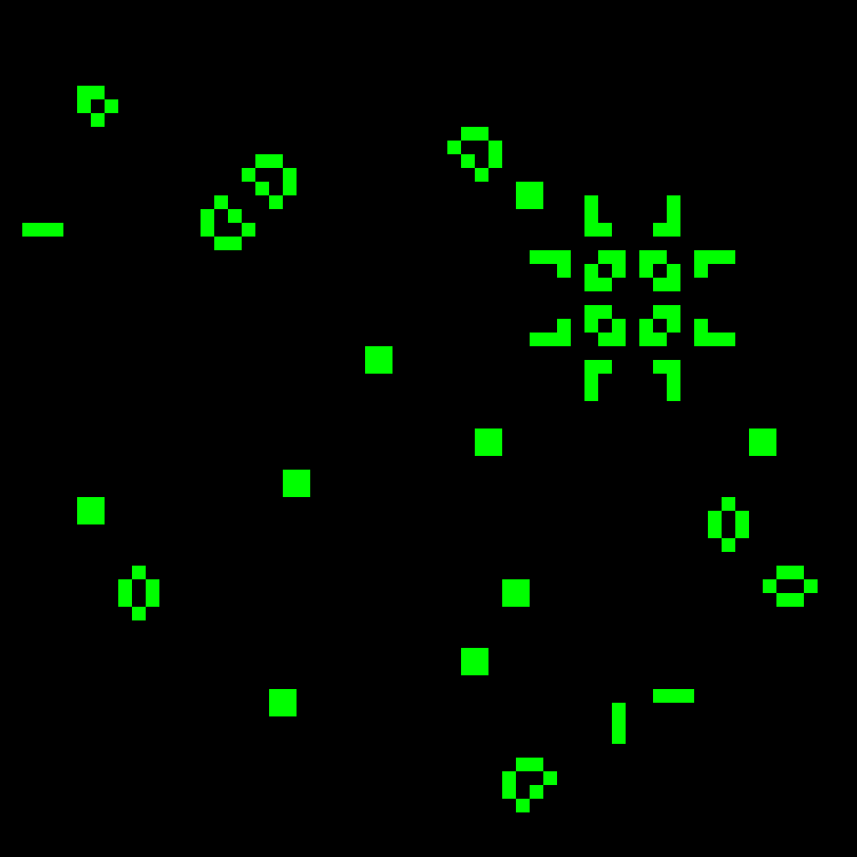
Intro
Son histoire et ses règles
Les différente parties de notre code:
Création de la grille
Captages des alentours
Nouvelle grille
Version 1
Version 2
Version Lenia
Version Final
Version traduite
Logiciels utilisés

Slide 3
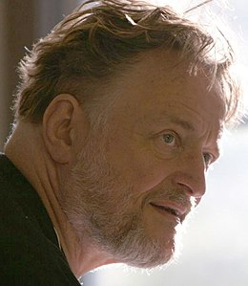
Son histoire et ses règles
John Horton Conway
Automate cellulaire
1970
Survie
Si 2 ou 3 cellules aux alentours
Naissance
Si 3 cellules aux alentours

Slide 4

Création de la grille

Slide 5
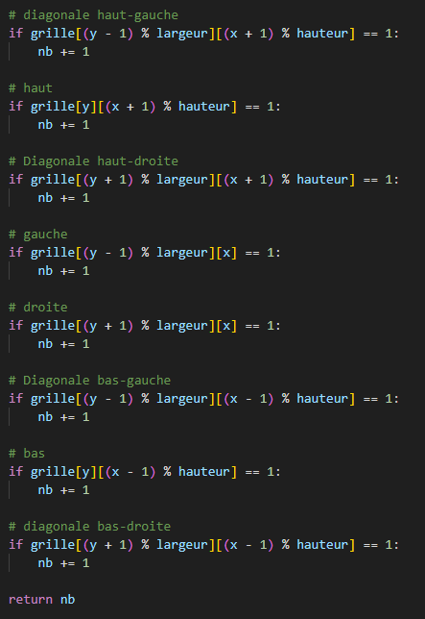
Captage des alentours
(x-1,y-1) | (x,y-1) | (x+1,y-1)
(x-1,y) | (x,y) | (x+1,y)
(x-1,y+1) | (x,y+1) | (x+1,y+1)

Slide 6
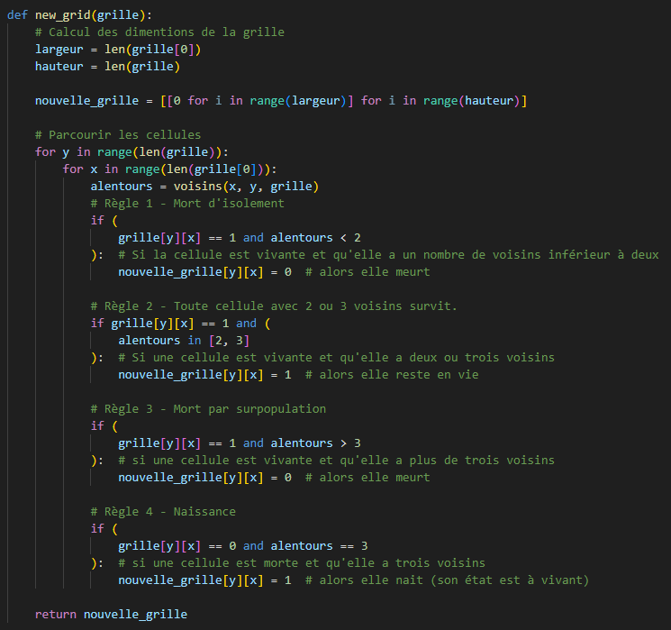
Nouvelle grille

Slide 7

Premier Version​

Slide 8
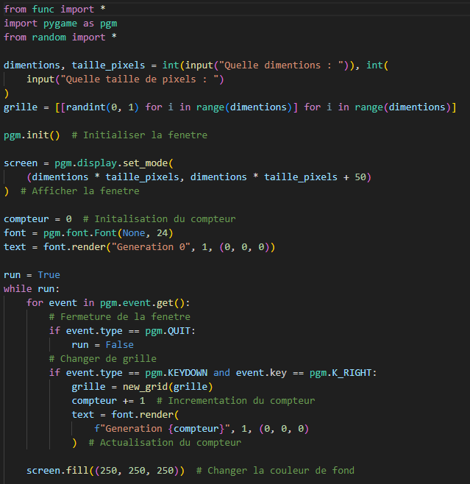

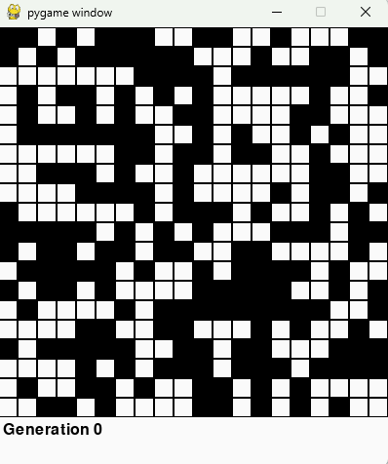
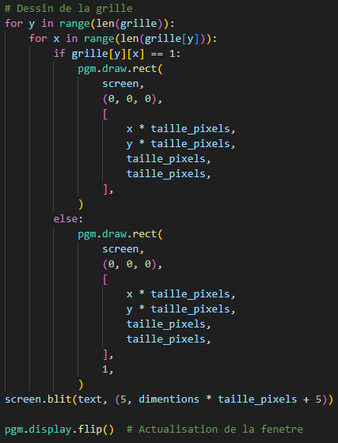
Deuxieme Version

Slide 9
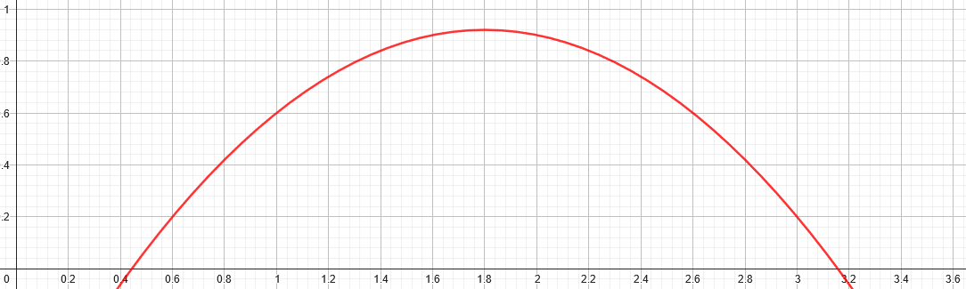
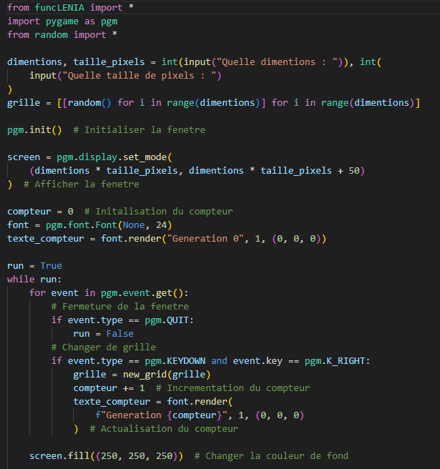
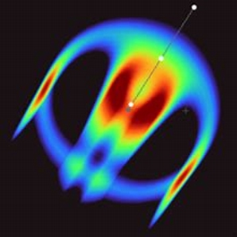
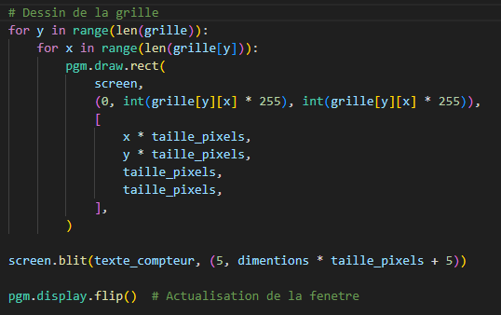
Version LENIA
 | Jeu de la vie | LENIA
Etat d'une cellule | 0 ou 1 (mort ou vivant) | Nombre continu entre 0 et 1. Le nombre est en général représenté par l'intensité d'une couleur.
Voisinage | 8 cellules adjacentes | Zone(s) de convolution en anneau autour de la cellule.
Espace | Discret | Continu
Règles de vie ou de mort | Nombre de cellules dans le voisinage | Fonction de croissance de la cellule en fonction de la somme des états couverts par le voisinage. Donne un taux de croissance, qui permet de calculer la variation de l'état de ma cellule en fonction du temps.
Temps | Discret | Continu

Slide 10
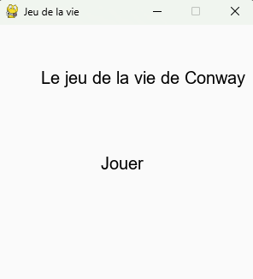
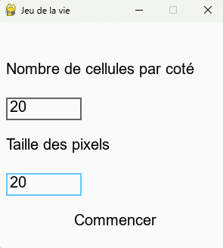
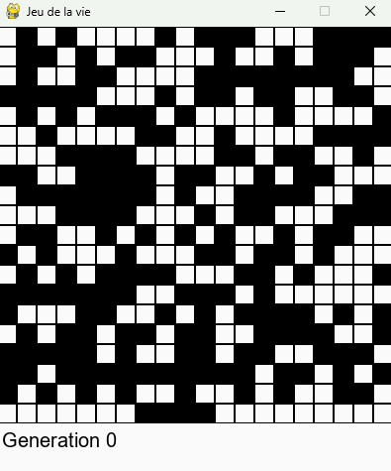
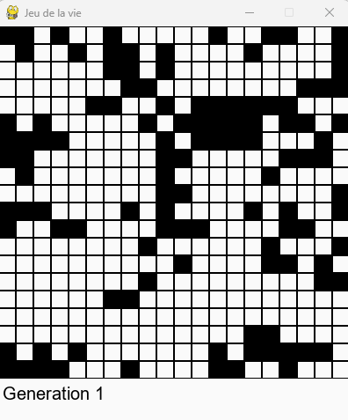
Version Final

Slide 11
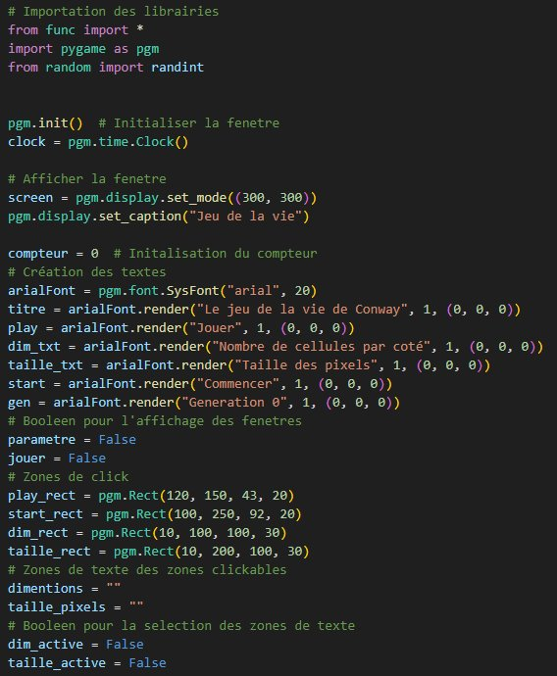
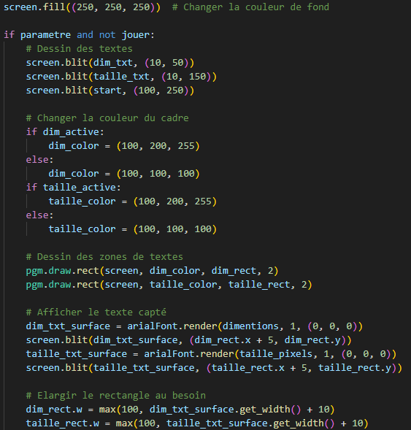
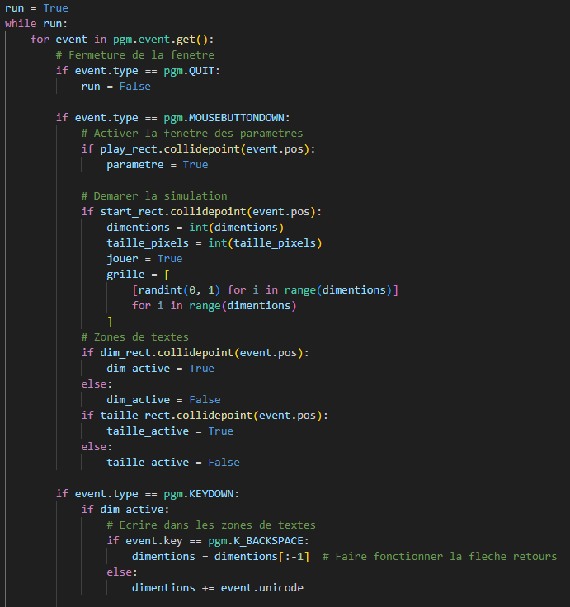
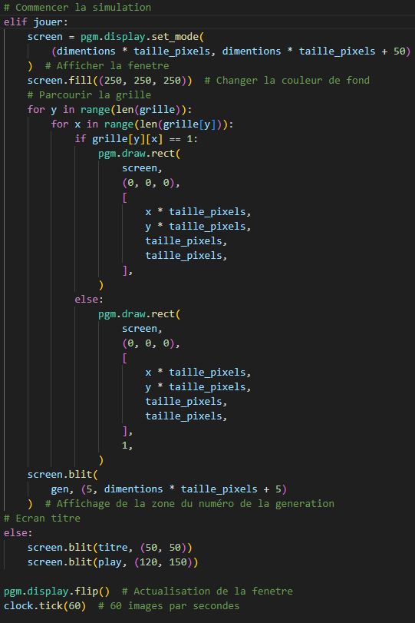
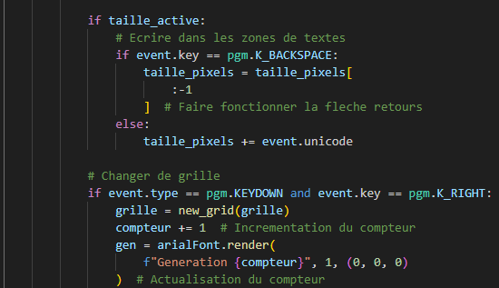

Slide 12
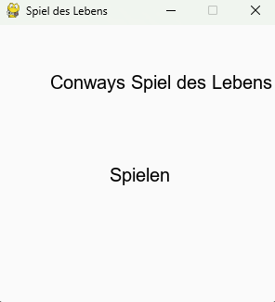
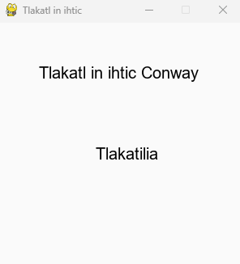
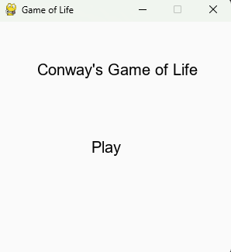
Version Traduite
Plus de 10 langue disponible
Allemand
Azteque
Anglais

Slide 13



Logiciels utilisés
GitHub
Git
Visual Studio Code

Slide 14
Applaudissez

Slide 15
Arrêtez

Slide 16
Reprenez

